Slide 1
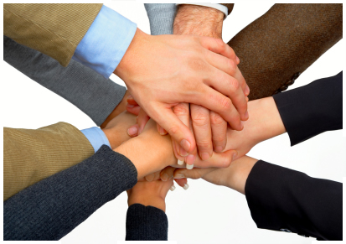
DESAFIO JOVEM
VALOR FUNDAMENTAL 3
Comunidade

Slide 2
DESAFIO JOVEM
VALOR FUNDAMENTAL 3
Comunidade
--Trabalhar juntos e apoiar uns aos outros

Slide 3
O que é comunidade?
Comunidade é um grupo de pessoas que partilham muitas coisas comuns.
A comunidade de Jesus eram os Seus discípulos. Marcos 3:13-14
Jesus disse que Ele edificaria uma comu- nidade chamada a Igreja. Mateus 16:18
Uma comunidade Desafio Jovem ministra a pessoas com problemas que controlam as suas vidas.

Slide 4
2. Comunidade é um grupo que aprende juntos.
Os discípulos aprenderam de Jesus quando Ele lhes ensinou;
quando eles viram a Sua vida diária;
quando Ele respondeu às suas perguntas.
b. No Desafio Jovem, os alunos aprendem juntos na capela, classes, e pequenos grupos.

Slide 5
Comunidade é um grupo que trabalha juntos.
As pessoas aprendem através da expe- riência de trabalharem juntos.
Os discípulos de Jesus trabalharam com Ele.
Jesus enviou os discípulos em curtas viagens missionárias para ministrarem às pessoas.
Nos programas de trabalho do Desafio Jovem, o staff e alunos trabalham juntos.

Slide 6
Comunidade é um grupo que apoia uns aos outros
Numa comunidade Cristã,
edificamo-nos uns aos outros, Efésios 4:29
encorajamo-nos uns aos outros, 1 Tessalonicenses 5:11
somos amáveis uns para com os outros. Efésios 4:32
b. No Desafio Jovem, apoiamos os alunos através de aconselhamento um a um e em pequenos grupos.

Slide 7
Comunidade é um grupo que pratica prestação de contas.
Jesus enviou os Seus discípulos e eles reportavam a Ele. Marcos 6:30
Paulo e Barnabás reportavam à igreja em Antioquia. Actos 14:26-27
O staff do Desafio Jovem supervisa os alunos em todos os ambientes.
No Desafio Jovem, prestação de contas inclui disciplina.

Slide 8
Uma comunidade Cristã é um grupo que busca a Deus juntos.
Num tempo de necessidade, a Igreja Primitiva orava juntos. Actos 4:23-24
No Desafio Jovem, buscamos a Deus juntos na capela, na oração em grupo, e na Semana de Ênfase Espiritual.

Slide 9
Comunidade é um grupo que desenvolve relacionamentos.
Os discípulos de Jesus desenvolveram relacionamentos uns com os outros.
No Desafio Jovem, os alunos desenvolvem amizades Cristãs com outros alunos.
O staff do Desafio Jovem edifica relacionamentos com os alunos.

Slide 10
Comunidade é um grupo que trabalha juntos como uma equipa.
Depois de Jesus ter ido, os Seus discípulos trabalharam juntos como uma equipa.
Numa comunidade Desafio Jovem, membros do staff trabalham juntos para ministrarem aos alunos.

Slide 11
Onde pode começar hoje a desenvol-ver comunidade na sua vida?

Slide 12
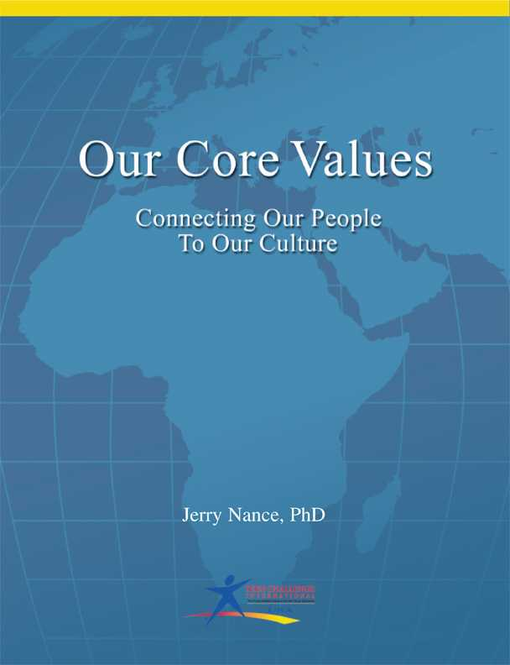
Para um estudo mais aprofundado recomendamos que leia o capítulo 3, “Comunidade,” no livro Nossos Valores Fundamentais, de Dr. Jerry Nance (Disponíveis no Desafio Jovem USA e Desafio Jovem Global).

Slide 13
Contacte:
Global Teen Challenge
www.globaltc.org
Os materiais de treinamento para este curso estão disponíveis no seguinte endereço:
www.iTeenChallenge.org

